Slide 1




SESSIONE PLENARIA
INTERNAZIONALE
6 novembre 2024
La transizione energetica
tra falsi miti e realtà
In collaborazione con
Andrea Barbabella
Responsabile Clima ed Energia, Susdef
Coordinatore, Italy for Climate

Slide 2

57,1

Slide 3

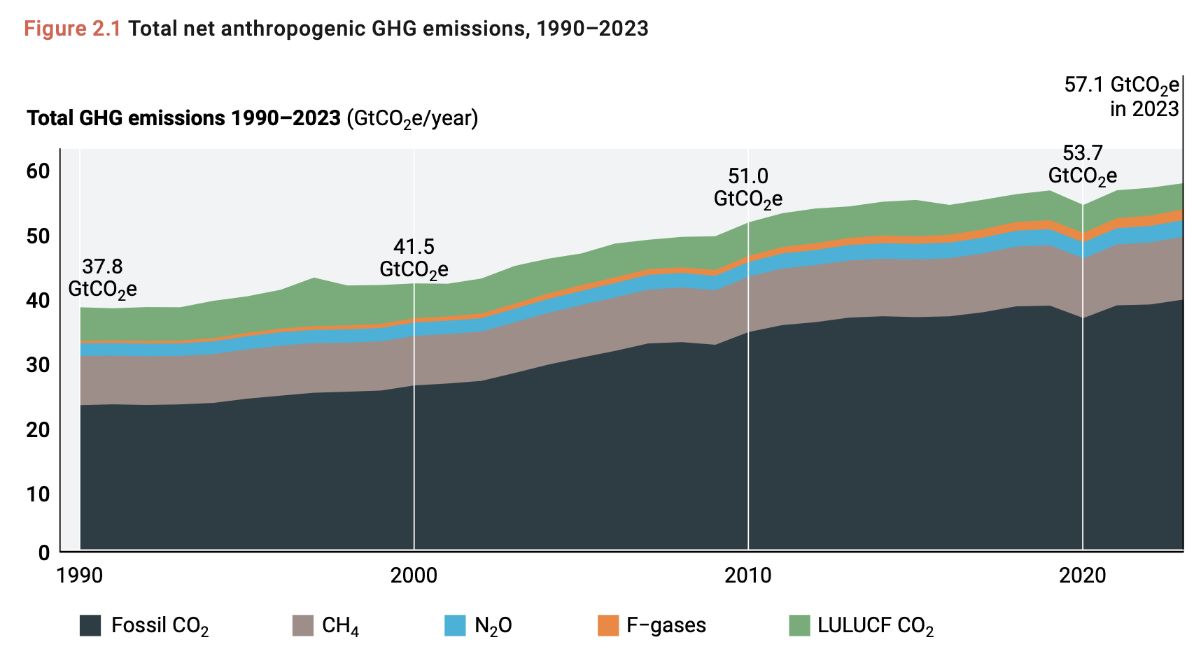

Emissioni 2023: +51% sul 1990, +5% sul 2015

Slide 4
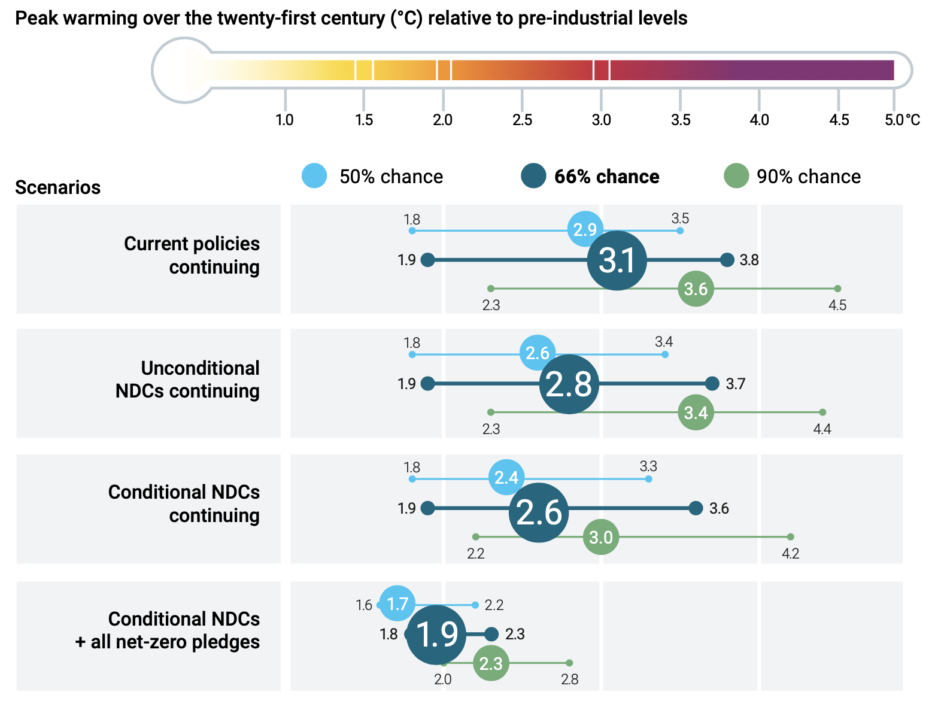
Scenari: verso un mondo a +3 °C

Slide 5
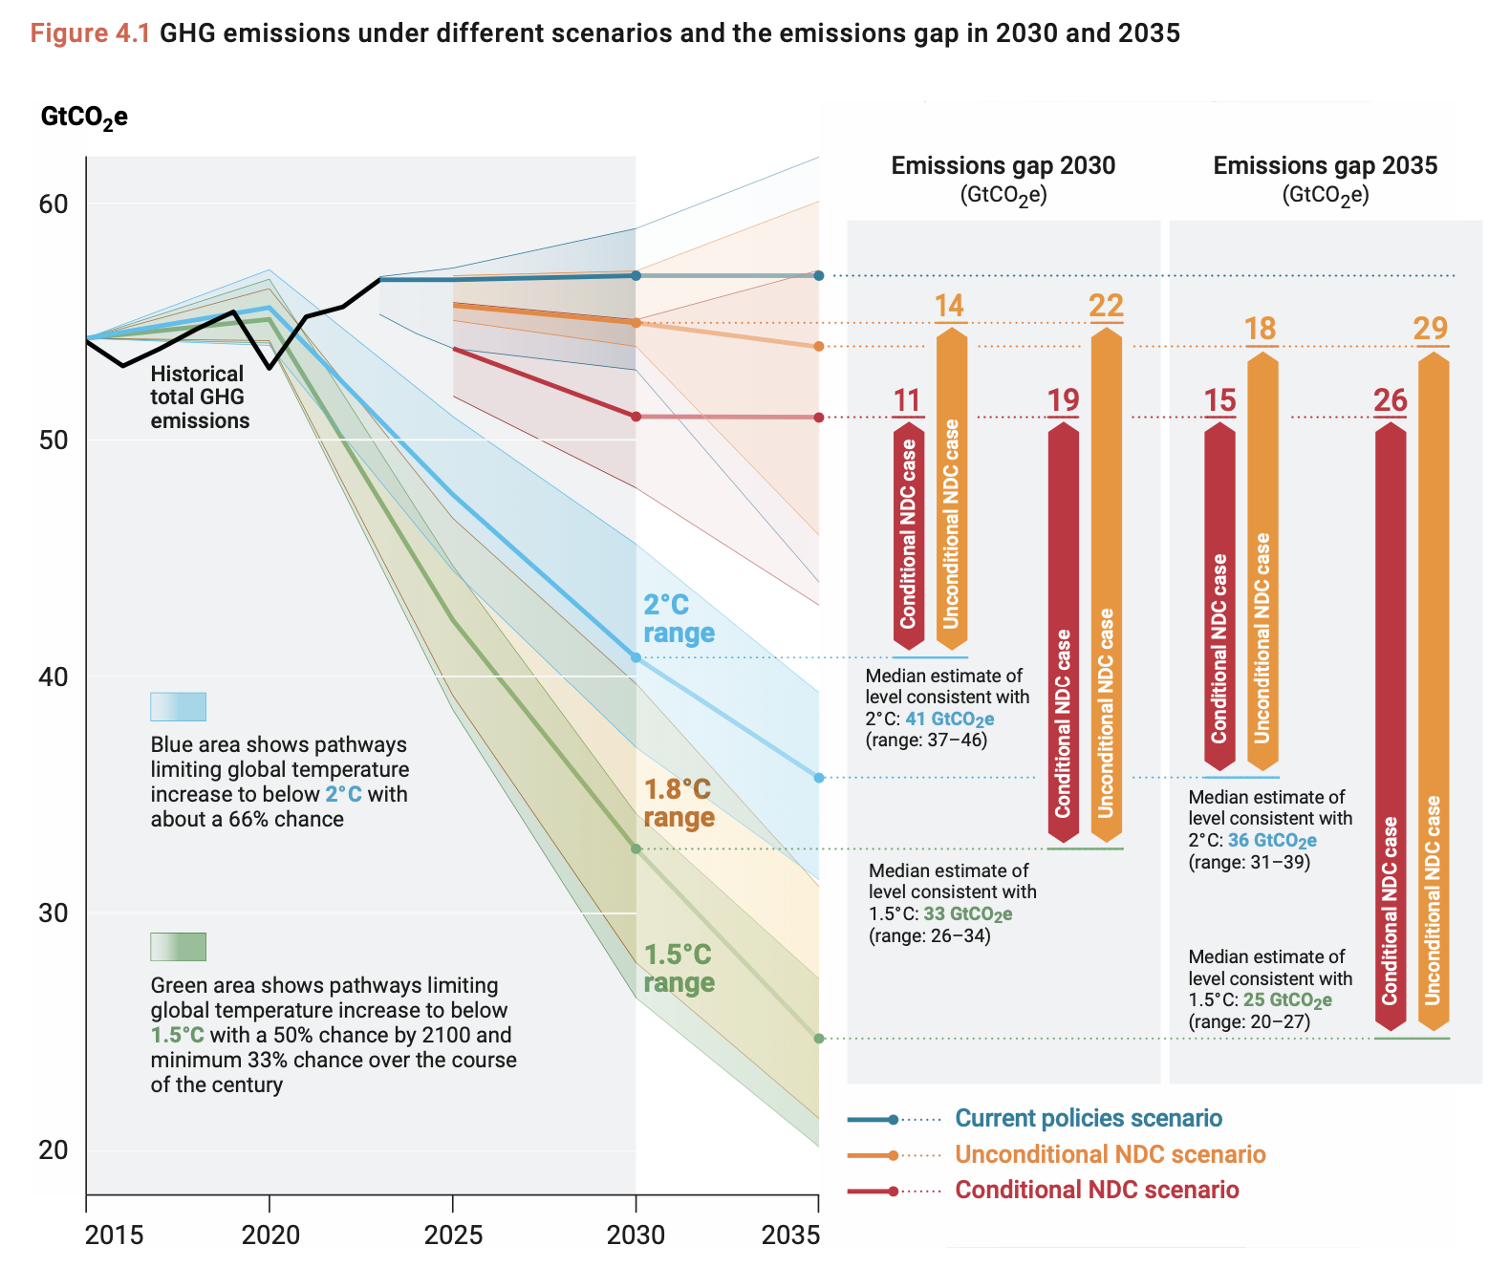
Emission gap al 2030:
11-14 GtCO₂e per il +2 °C
19-22 GtCO₂e per il +1,5 °C

Slide 6


Slide 7
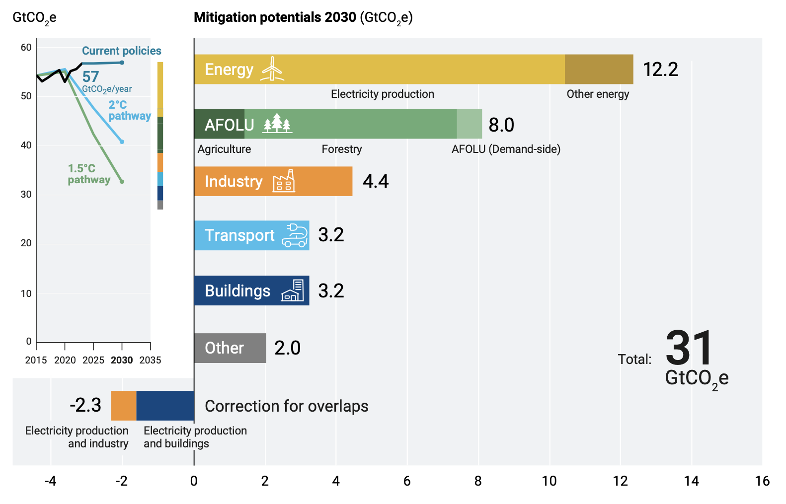
Good news: oltre la metà o potenziale è di mitigazione attuale è low cost (meno di 20$/tCO2e)

Slide 8
Signals

Slide 9
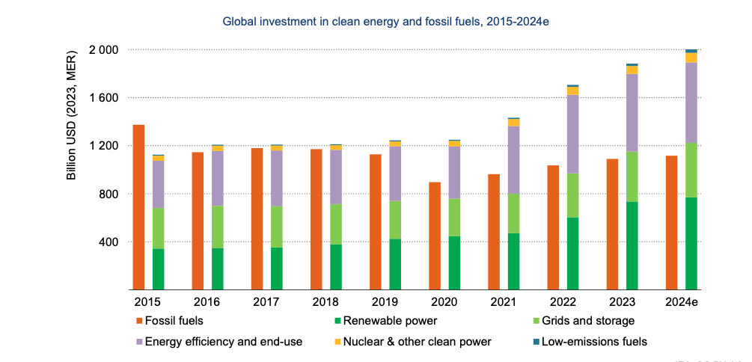

Nel 2024 gli investimenti nell’energia
pulita doppieranno quelli dei fossili

Slide 10
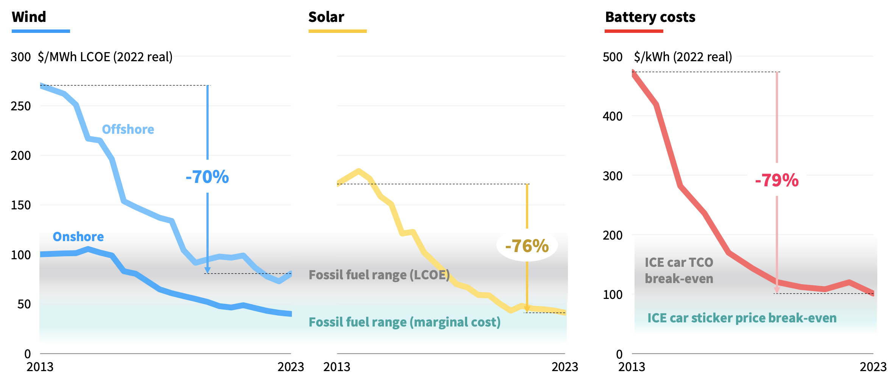

La (dura) legge di Wright: i costi
scendono di circa il 20% ogni raddoppio di produzione

Slide 11
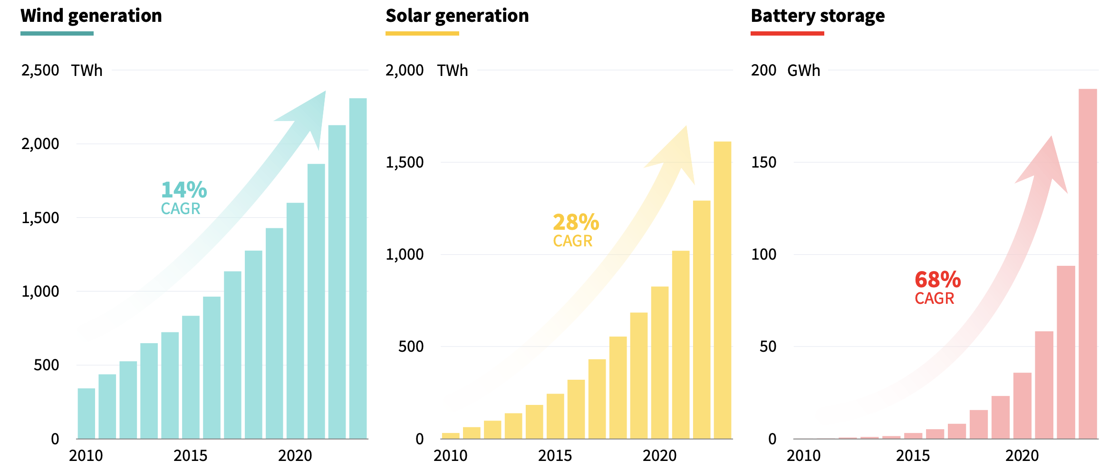
Exponential growth!
Il FV raddoppia ogni 2-3 anni e gli accumuli ogni 1, ma…

Slide 12
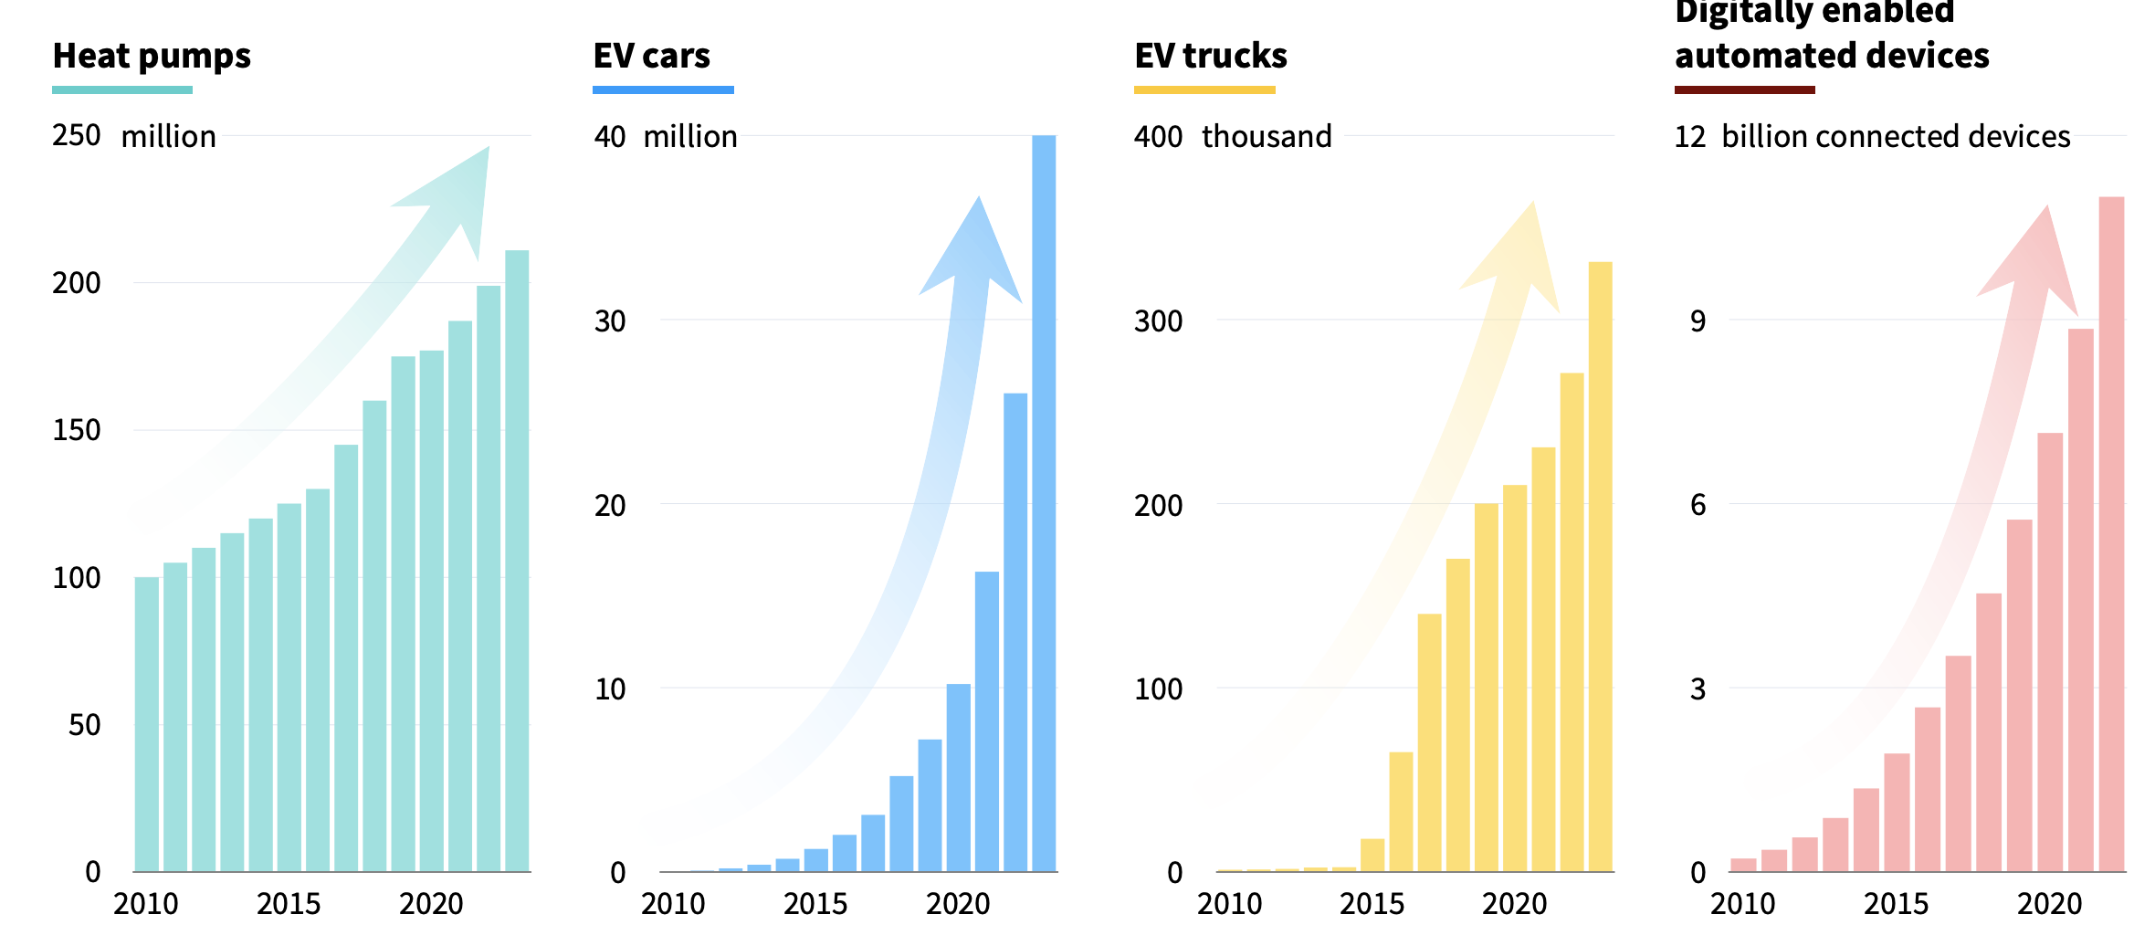
…non è solo rinnovabili!

Slide 13
Actors

Slide 14
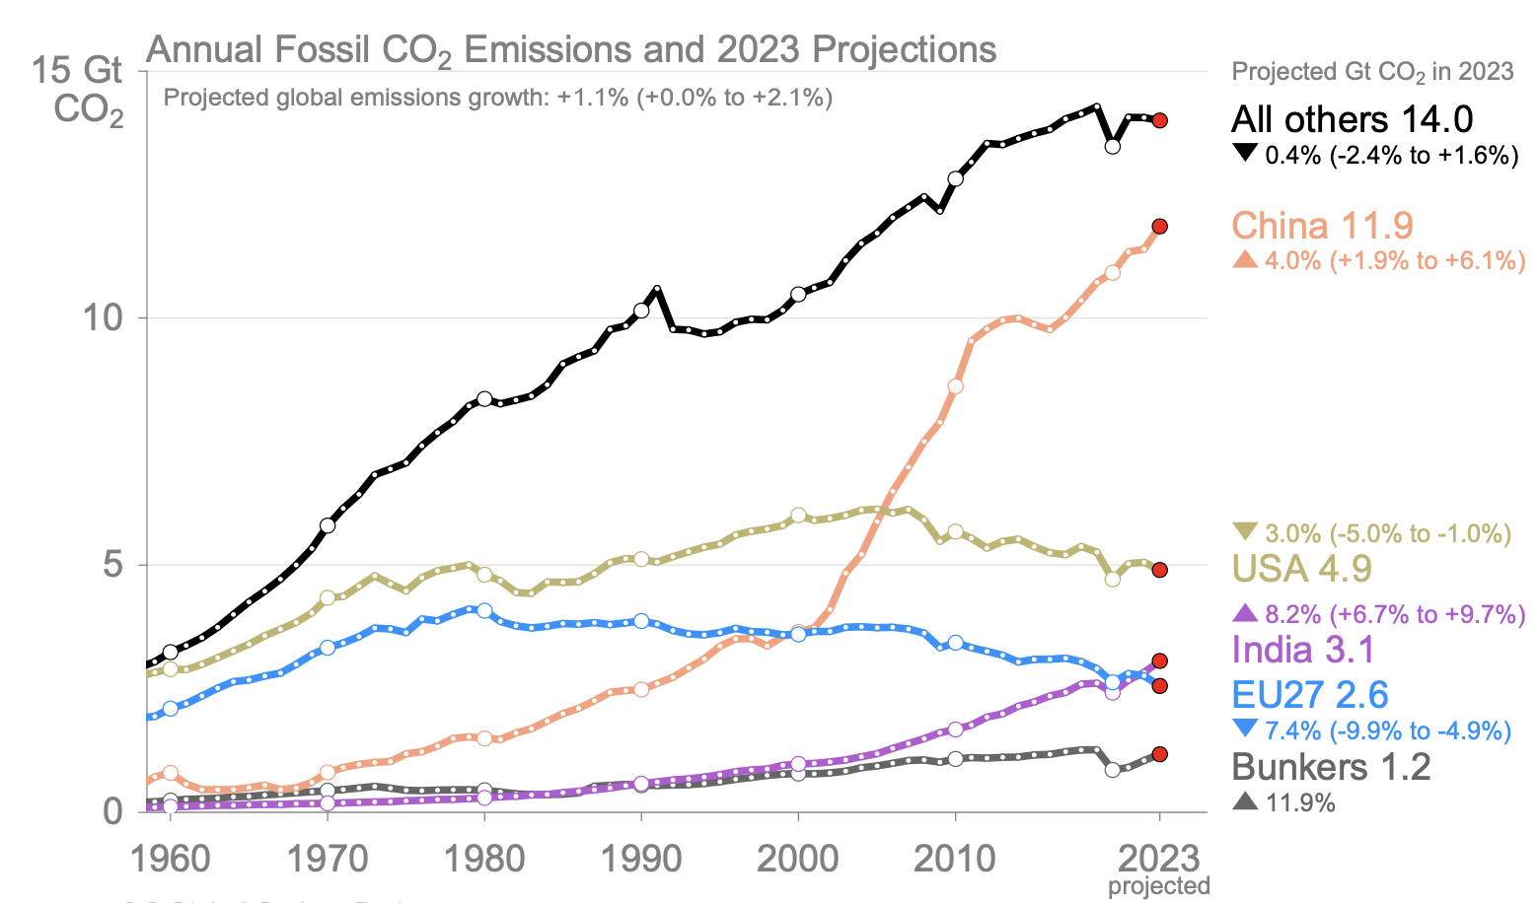

Cina, Usa, India e UE27 responsabili del 60% delle emissioni globali, ma con dinamiche molto diverse

Slide 15
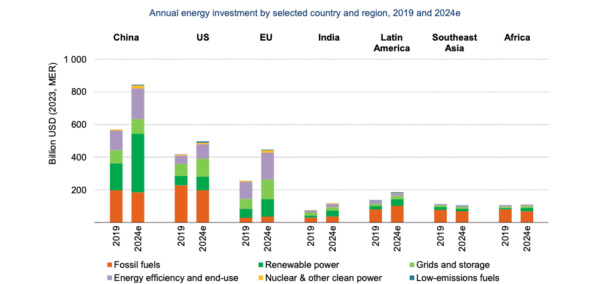
Cambia anche anche la geografia degli investimenti…

Slide 16
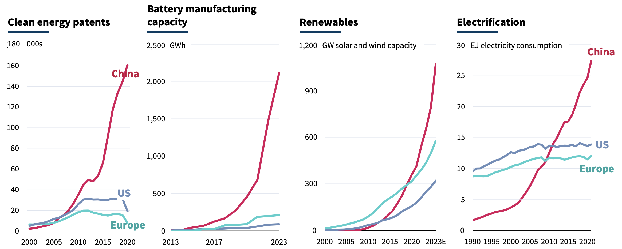
…e la Cina domina il mercato mondiale
della transizione energetica

Slide 17
X Factor

Slide 18
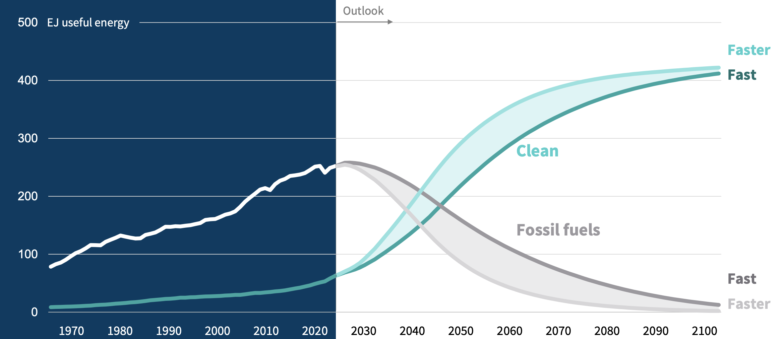
Per vincere la sfida del clima
il mondo deve fare una inversione ad X

Slide 19
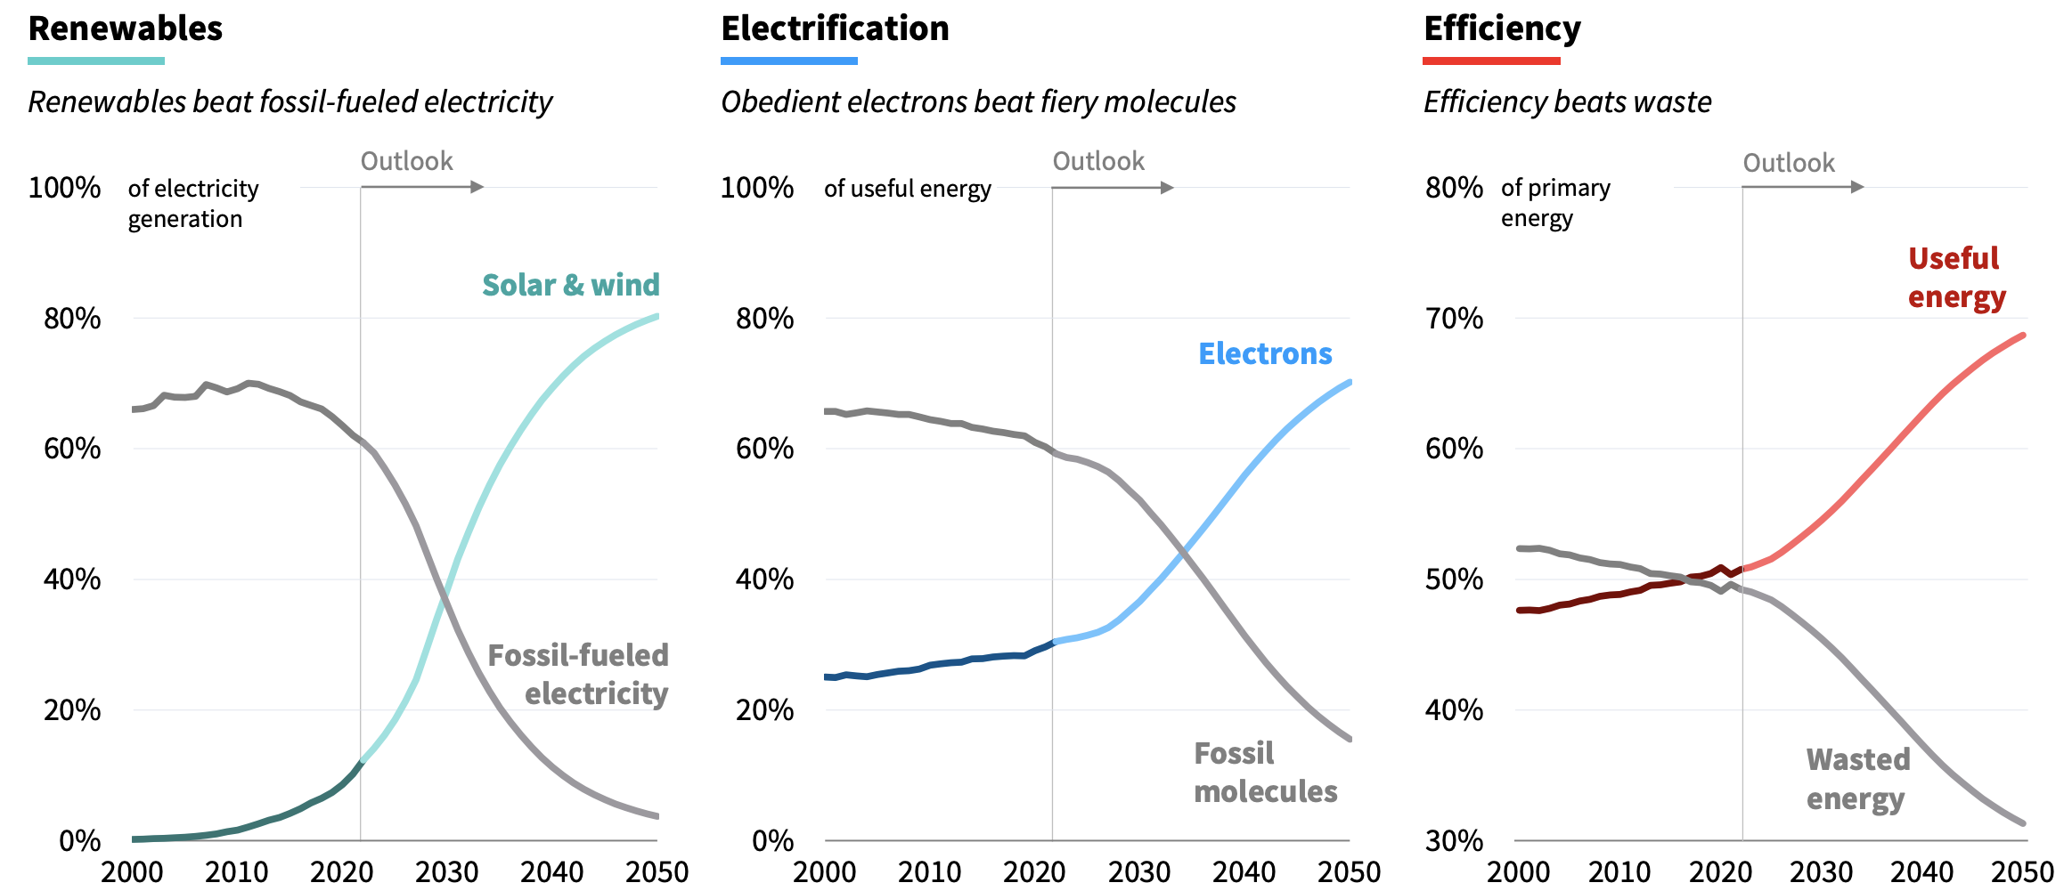
Anzi, molto più di una

Slide 20
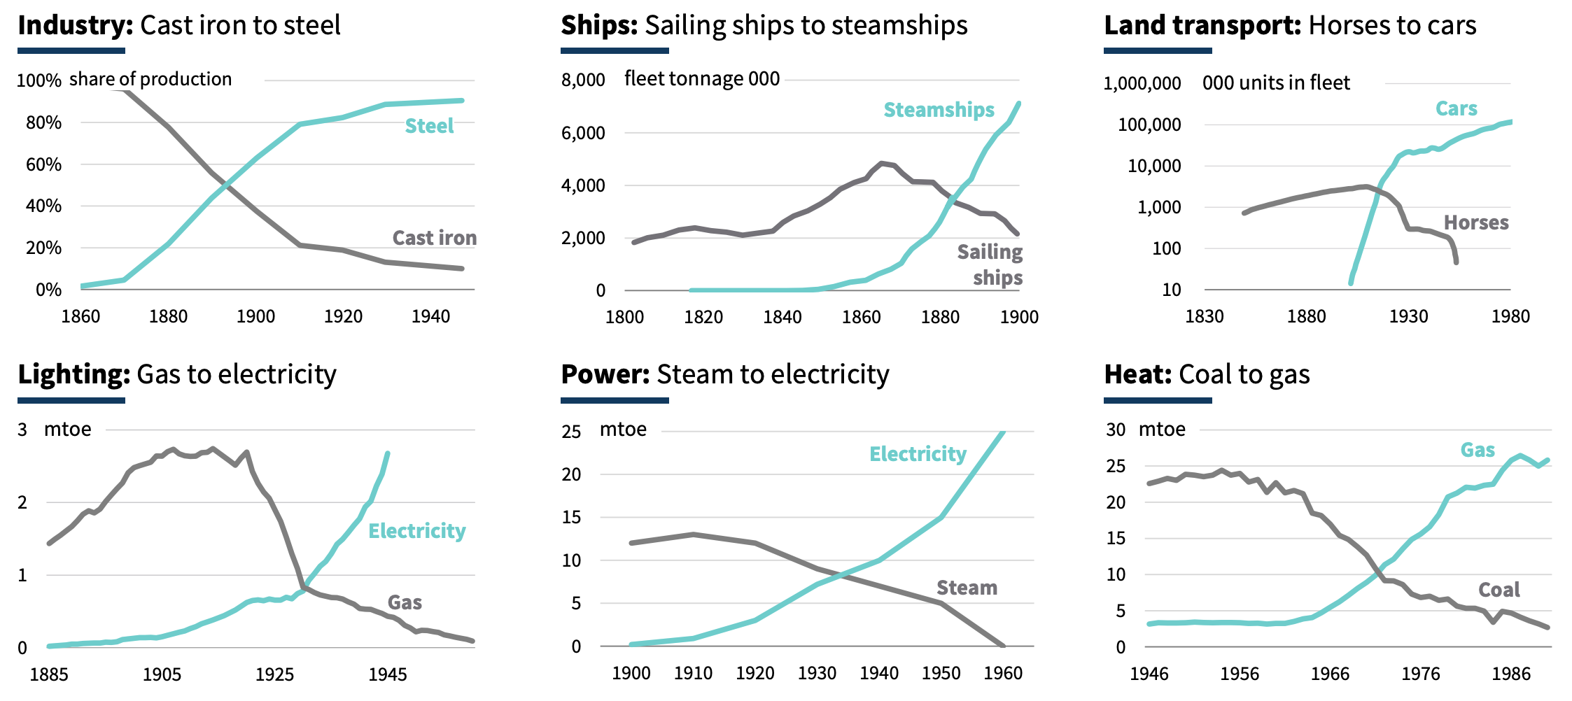
Ma per fortuna non è una storia nuova!

Slide 21


Slide 22
SESSIONE PLENARIA
INTERNAZIONALE
6 novembre 2024
Grazie per l’attenzione
In collaborazione con

